Slide 1
PONAŠANJE POTROŠAČA
Nastavna
cjelina 3
Udžbenik: MARKETING 3
Autori: Maja Martinović, Olivera Jurković Majić, Valentina Pirić, Sanja Arambašić, Katarina Miličević
Prezentaciju pripremila: Sanja Arambašić

Slide 2
TEME CJELINE 3
1. POJMOVNO ODREĐENJE POTROŠAČA
2. TOTALNO TRŽIŠTE I KATEGORIJE POTROŠAČA
3. ČIMBENICI KOJI UTJEČU NA PONAŠANJE POTROŠAČA
4. PROCES DONOŠENJA ODLUKE O KUPNJI
5. KONZUMERIZAM
6. ZAŠTITA POTROŠAČA

Slide 3
3.1. POJMOVNO ODREĐENJE POTROŠAČA
U središtu marketinga jest potrošač.
„Potrošač je kralj“ jer on upravlja potražnjom preko odluke „kupiti ili ne kupiti“.

Slide 4
3.1. POJMOVNO ODREĐENJE POTROŠAČA
Potrošač je osoba koja kupuje i konzumira neki proizvod ili uslugu.
KUPAC ≠ POTROŠAČ
(može, ali i ne mora biti jedna osoba)

Slide 5
3.1. POJMOVNO ODREĐENJE POTROŠAČA
ponašanje potrošača se proučava
Ponašanje potrošača je znanstvena disciplina koja se bavi se proučavanjem načina na koje potrošači odlučuju uložiti svoje dostupne resurse (vrijeme i novac) u proces kupnje, konzumiranja i odlaganja proizvoda
FAZA KUPNJE
analiza koji čimbenici utječu na izbor određenog proizvoda/usluge
FAZA KONZUMIRANJA
analiza kako konzumiranje i iskustvo utječu na daljnje ponašanje potrošača
FAZA ODLAGANJA
analiza što potrošači čine s neiskorištenim proizvodom ili onim što je preostalo
sve aktualnije zbog zaštite okoliša

Slide 6
3.1. POJMOVNO ODREĐENJE POTROŠAČA
interdisciplinarna disciplina
koriste se različite znanstvene discipline npr. sociologija, psihologija, ekonomija ...
proučavanjem ponašanja potrošača proučavamo zašto potrošači biraju određene proizvode i koji čimbenici utječu na njihove odluke o kupnji
potrošač na tržištu odabire proizvod/uslugu koji zadovoljava njegove potrebe, ali i želje
na tržištu postoje brojni konkurenti koji nude slične ili iste proizvode

Slide 7
3.1. POJMOVNO ODREĐENJE POTROŠAČA
RAZMISLIMO!
Što ako potrošači žele vodu, negazirani sok, gazirani sok drugog okusa i sl.
Bezbroj je mogućnosti kako zadovoljiti potrebu žeđi.
Zato je od velike važnosti upravo proučavanje ponašanja potrošača i načina donošenja odluke o kupnji!
POTREBA → ŽEĐ
ŽELJA
↓
GAZIRANI SOK
COLA OKUSA

Slide 8
3.1. POJMOVNO ODREĐENJE POTROŠAČA
Svi podražaji koji su djelovali na potrošača utječu na odluku o kupnji.
Na potrošača djeluju podražaji – marketinški splet i ostali – ekonomski, tehnološki i sl.
Potrošač donosi odluku ne samo o proizvodu, već i o tome gdje će kupiti, koju količinu, kada i sl.

Slide 9
3.2. TOTALNO TRŽIŠTE I KATEGORIJE POTROŠAČA

Slide 10
3.2. TOTALNO TRŽIŠTE I KATEGORIJE POTROŠAČA
TOTALNO TRŽIŠTE je skup stvarnih i potencijalnih kupaca (potrošača) određenog proizvoda ili usluge
POTENCIJALNO TRŽIŠTE je skup potrošača koji pokazuju neku razinu interesa za određeni proizvod ili uslugu
Potencijalni kupci – karakteristike:
dovoljan interes za određeni proizvod
dovoljno visoke prihode da si taj proizvod mogu priuštiti
pristup proizvodu

Slide 11
3.2. TOTALNO TRŽIŠTE I KATEGORIJE POTROŠAČA
NEPOTROŠAČI:
apsolutni nepotrošač
iz nekih razloga ne mogu koristiti neke proizvode
nema apsolutno nikakve mogućnosti da troši neki proizvod
ne može se utjecati na njih
relativni nepotrošač
najviše mogućnosti
potrošači koji se uzdržavaju od potrošnje nekog dobra, a otklonom razloga mogu postati potrošači

Slide 12
3.2. TOTALNO TRŽIŠTE I KATEGORIJE POTROŠAČA
POTROŠAČI:
vlastiti potrošači
kupuju naš proizvod/uslugu
potrošači konkurencije
kupuju iste/srodne proizvode/usluge konkurencije

Slide 13
3.2. TOTALNO TRŽIŠTE I KATEGORIJE POTROŠAČA
Tko sve može biti potrošač?
POJEDINCI
to je svatko od nas u svakodnevnim životnim situacijama u svrhu vlastite uporabe
ORGANIZACIJE
različite profitne i neprofitne organizacije koje kupuju i koriste proizvode i usluge nužne za obavljanje njihove djelatnosti

Slide 14
3.3. ČIMBENICI KOJI UTJEČU NA PONAŠANJE POTROŠAČA
na ponašanje potrošača utječu određeni čimbenici
cilj svakog ponuđača
upoznati potrošača i njegova očekivanja
zadovoljiti njegove potrebe i želje bolje od konkurencije
RAZUMJETI PONAŠANJE POTROŠAČA

Slide 15
3.3.ČIMBENICI KOJI UTJEČU NA PONAŠANJE POTROŠAČA
ČIMBENICI KOJI UTJEČU NA PONAŠANJE POTROŠAČA
KULTURNI ČIMBENICI
DRUŠTVENI ČIMBENICI
OSOBNI ČIMBENICI
PSIHOLOŠKI ČIMBENICI

Slide 16
3.3.1. KULTURNI ČIMBENICI
KULTURNI ČIMBENICI
KULTURA
SUPKULTURA
DRUŠTVENA KLASA

Slide 17
3.3.1. KULTURNI ČIMBENICI
KULTURA
Kultura je skup temeljnih vrijednosti, percepcija, želja i ponašanja koje je neki član društva naučio od obitelji i drugih važnih institucija
Osnovna obilježja kulture
vrijednosti
prihvaćena vjerovanja o ispravnom ponašanju
norme
pisana pravila ponašanja povezana s nagradama ili sankcijama
običaji i moral
nepisani i uobičajeni načini i pravila ponašanja koje prihvaća većina pripadnika neke kulture

Slide 18
3.3.1. KULTURNI ČIMBENICI
Najčešće postajemo svjesni utjecaja kulture na naše ponašanje ili na naša stajališta tek kada dođemo u dodir s pripadnicima različitih kultura

Slide 19
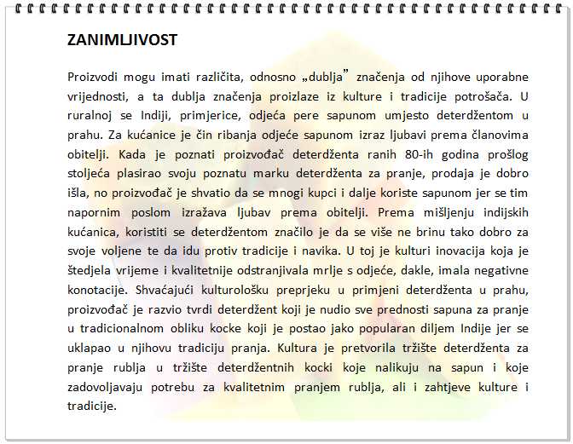
3.3.1. KULTURNI ČIMBENICI

Slide 20
3.3.1. KULTURNI ČIMBENICI
Obilježja kulture → trajnija i sporije se mijenjaju
Odnos kulture i potrošača dvosmjeran
pojedinac stvara kulturu, a i sam je proizvod kulture
ponaša se prema kulturnim standardima, normama, pravilima i običajima te je istodobno pokretač promjena kulturnih modela ponašanja

Slide 21
3.3.1. KULTURNI ČIMBENICI
SUPKULTURA
Supkulturu predstavlja zasebnu kulturnu skupinu koja postoji kao prepoznatljiv dio unutar većega i složenijeg društva
Nastaju na temelju: narodnosti, religije, dobne, spolne i rasne skupine, lokacije odnosno geografske regije, jezične skupine, zanimanja i sl.

Slide 22
3.3.1. KULTURNI ČIMBENICI

Slide 23
3.3.1. KULTURNI ČIMBENICI
DRUŠTVENA GRUPA
Pod društvenom grupom podrazumijevamo društveni stalež ili sloj
Društveni sloj predstavlja razmjerno trajnu i uređenu podjelu u društvu, čiji članovi dijele slične vrijednosti, interese i ponašanja.
Svako društvo je strukturirano na određene slojeve koji se razlikuju od države do države, a ovise o samom bogatstvu države.

Slide 24
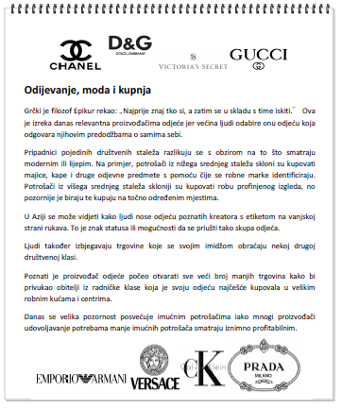

Slide 25
3.3.1. KULTURNI ČIMBENICI
Republika Hrvatska

Slide 26
3.3.2. DRUŠTVENI ČIMBENICI
DRUŠTVENI ČIMBENICI
REFERENTNA GRUPA
OBITELJ
DRUŠTVENA ULOGA I STATUS

Slide 27
3.3.2. DRUŠTVENI ČIMBENICI
REFERENTNA GRUPA
Referentna grupa jest skupina koja služi kao izravno (licem u lice) ili neizravno polazište usporedbe ili reference pri oblikovanju stajališta ili ponašanja neke osobe
Referentne su skupine one kojima ljudi ne moraju pripadati, ali koje na njih utječu

Slide 28
3.3.2. DRUŠTVENI ČIMBENICI
Vrste referentnih grupa:
članske grupe
one grupe kojoj pojedinac pripada, a to su obitelji, razni klubovi i sportska društva
aspiracijske grupe
one u kojima pojedinac nije član, ali želi postati
nepoželjne društvene grupe
one koje pojedinac izbjegava npr. alkoholičari, pušači, narkomani i slično

Slide 29
3.3.2. DRUŠTVENI ČIMBENICI
OBITELJ
Obitelj je primarna, temeljna referentna skupina čijim članom pojedinac postaje svojim rođenjem
ima najveći utjecaj na njegovo ponašanje u ranoj mladosti, a u pojedinim segmentima više ili manje, tijekom cijelog života
obitelj se kao kupovna i potrošačka jedinica razlikuje ovisno o fazi svog životnog ciklusa
u obitelji formiramo svoje stavove i uvjerenja, utječemo jedni na druge i igramo različite uloge

Slide 30
3.3.2. DRUŠTVENI ČIMBENICI
DRUŠTVENE ULOGE I STATUSI
Status predstavlja značaj uloge koju valorizira (određuje) društvo
Tijekom života obavljamo različite društvene uloge
stečene (osobni izbor - npr. suprug, student ...)
pripisane (dane su nam – npr. dijete, voditelj odjela i sl.)

Slide 31
3.3.3. OSOBNI ČIMBENICI
OSOBNI ČIMBENICI
STAROSNA DOB I FAZA ŽIVOTNOG CIKLUSA
ZANIMANJE I EKONOMSKE OKOLNOSTI
OSOBNOST I PREDODŽBA O SAMOM SEBI
ŽIVOTNI STIL I VRIJEDNOSTI

Slide 32
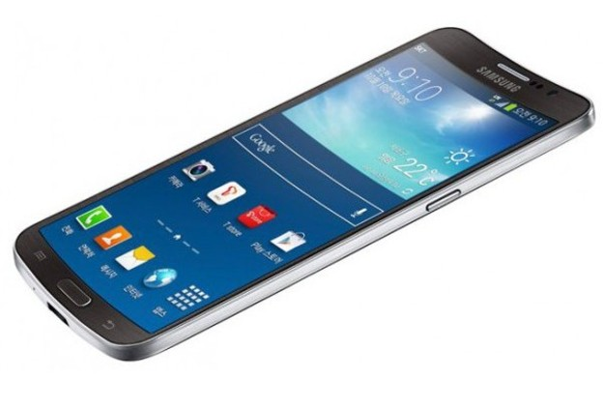
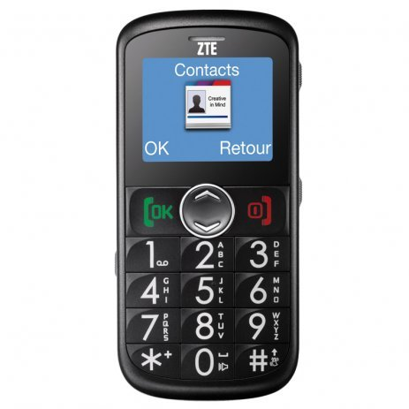
3.3.3. OSOBNI ČIMBENICI
STAROSNA DOB I FAZA ŽIVOTNOG CIKLUSA
uloga potrošača mijenja se ovisno o godinama života
Potrošači različitih godina traže različite proizvode

Slide 33
3.3.3. OSOBNI ČIMBENICI
ZANIMANJE I EKONOMSKE OKOLNOSTI
zanimanje i ekonomske okolnosti vezane uz zanimanje utječu na trošenje pojedinca
uz zanimanje se veže oblačenje pojedinca
ako pojedinac više zarađuje u mogućnosti je više trošiti za npr. odmor – skijanje, ljetovanje i sl.

Slide 34
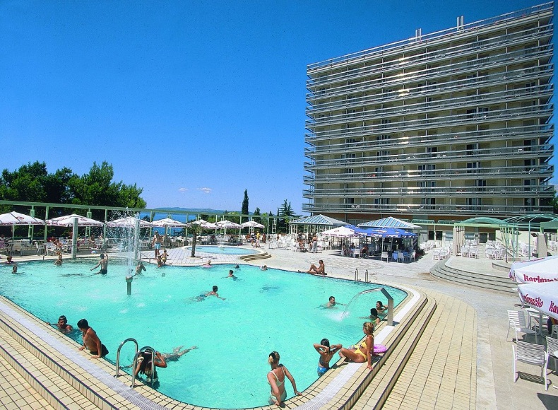
3.3.3. OSOBNI ČIMBENICI
Kako provesti ljetni godišnji odmor?
Najam cijelog otoka
„Mala bisaga”
Smještaj u hotelu
Jedrilica, apartmani, kampovi, …

Slide 35
3.3.3. OSOBNI ČIMBENICI
OSOBNOST I PREDODŽBA O SAMOM SEBI
svatko od nas ima određene karakteristike – osobnosti ličnosti npr. iskrenost, snalažljivost, upornost, komunikativnost ...
stvorena predodžba o sebi utječe na nas da kupujemo proizvode kojima nastojimo stvoriti ili održati sliku koju imamo o sebi

Slide 36
3.3.3. OSOBNI ČIMBENICI
ŽIVOTNI STIL I VRIJEDNOSTI
životni stil je način života kako pojedinac živi
očituje se kroz njegove aktivnosti, interese i stavove
vrijednosti su naši sustavi vjerovanja koji su utemeljeni na našim stavovima i ponašanju

Slide 37
3.3.4. PSIHOLOŠKI ČIMBENICI
PSIHOLOŠKI ČIMBENICI
MOTIVI
PERCEPCIJA
UVJERENJA I STAVOVI
UČENJE

Slide 38
3.3.4. PSIHOLOŠKI ČIMBENICI
MOTIVACIJA
Motivacija je proces pokretanja ljudske aktivnosti radi ostvarenja nekog cilja
motivi se temelje na potrebama
potrebe mogu biti:
urođene ili primarne
hrana, voda, sigurnost, stanovanje
stečene ili sekundarne
usvajamo ih kroz kulturu u kojoj odrastamo ili živimo
ljubav, moć, prestiž, uspjeh

Slide 39
3.3.4. PSIHOLOŠKI ČIMBENICI
motivi se mijenjaju tijekom života
najpoznatija klasifikacija potreba po Maslowu
SAMOAKTUALIZACIJA
POTREBE ZA SIGURNOŠĆU I ZAŠTITOM
FIZIOLOŠKE POTREBE
POTREBE EGA
DRUŠTVENE POTREBE
Prisjetimo se!

Slide 40
3.3.4. PSIHOLOŠKI ČIMBENICI
PERCEPCIJA
Percepcija je proces u kojem svaki pojedinac organizira i interpretira vanjske podražaje u razumljivu sliku
„Svatko od nas doživljava svijet na drugačiji način“

Slide 41
3.3.4. PSIHOLOŠKI ČIMBENICI
Svakodnevno su potrošači „bombardirani” mnogobrojnim oglasima
Cilj → uvjeriti potrošača
da je naš proizvod bolji od konkurentskog u pogledu kvalitete
prihvatljiviji u smislu cijene
ima kvalitetniji imidž
kupnjom potrošač manje riskira

Slide 42
3.3.4. PSIHOLOŠKI ČIMBENICI
Sve informacije koje dnevno primimo ne možemo apsorbirati pa proizvođači trebaju paziti
SELEKTIVNA POZORNOST
SELEKTIVNA ISKRIVLJENOST
dnevno vidimo 1500 oglasa, a pamtimo samo 3-4
interpretiramo informacije na način kako smo uvjereni
neke ako i primijetimo možemo shvatiti na drugačiji način

Slide 43
3.3.4. PSIHOLOŠKI ČIMBENICI
UČENJE
Učenje predstavlja proces u kojem potrošač stječe određeno znanje ili iskustvo vezano uz kupnju ili potrošnju proizvoda
Ljudsko ponašanje je naučeno

Slide 44
3.3.4. PSIHOLOŠKI ČIMBENICI
Vrste učenja
Učenje ponavljanjem
Veći broj prikazivanja oglasa → veća vjerojatnost pamćenja
Učenje promatranjem
Promatranje ponašanja drugih, pamćenje i oponašanje

Slide 45
3.3.4. PSIHOLOŠKI ČIMBENICI
UVJERENJA I STAVOVI
Uvjerenje je opisno mišljenje o nekom proizvodu
Stavovi predstavljaju naučenu predispoziciju da se ponašamo na dosljedno povoljan ili nepovoljan način s obzirom na odgovarajući objekt
Stavovi vezani uz proizvode/usluge mogu se razvijati kroz korištenje tog proizvoda – osobno iskustvo, ili mogu biti posljedica marketinške komunikacije
Stavovi se mogu mijenjati, ali to je dugotrajan proces

Slide 46
3.4. PROCES DONOŠENJA ODLUKE O KUPNJI
model od 5. faza
Spoznaja problema
Traženje informacija
Procjena alternativa
Odluka o kupnji
Ponašanje nakon kupnje

Slide 47
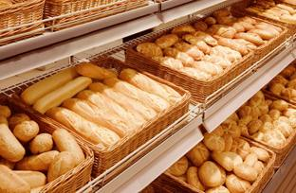
3.4. PROCES DONOŠENJA ODLUKE O KUPNJI
SPOZNAJA PROBLEMA
početna faza
rezultat dvije vrste stimulansa
interni stimulansi
dovode do nelagode ili nezadovoljstva
npr. osjećaj gladi
eksterni stimulansi
marketinški ili neki drugi stimulansi
npr. miris svježeg kruha

Slide 48
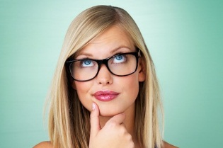
3.4. PROCES DONOŠENJA ODLUKE O KUPNJI
TRAŽENJE INFORMACIJA
razlikujemo
interno
sam potrošač je izvor na temelju prijašnjega iskustva
eksterno (vanjski izvori)
Marketinški
oglašavanje, interijer
Nemarketinški
osobni izvori npr. prijatelji i znanci

Slide 49
3.4. PROCES DONOŠENJA ODLUKE O KUPNJI
Često odabiremo određene
proizvode/usluge pod prethodnim
utjecajem iako toga nismo ni svjesni.
Možete li navesti neke od proizvoda
kada pogledate sljedeću sliku?

Slide 50
3.4. PROCES DONOŠENJA ODLUKE O KUPNJI
VREDNOVANJE ALTERNATIVA
svaki potrošač različito gleda na proizvod
pri vrednovanju alternativa važan imidž

Slide 51
3.4. PROCES DONOŠENJA ODLUKE O KUPNJI
ODLUKA O KUPNJI
KUPNJA predstavlja pravni i fizički prelazak proizvoda u trajno vlasništvo kupca
Veže se uz tri glavne odluke
Kada kupiti?
Gdje kupiti?
Od koga kupiti?

Slide 52
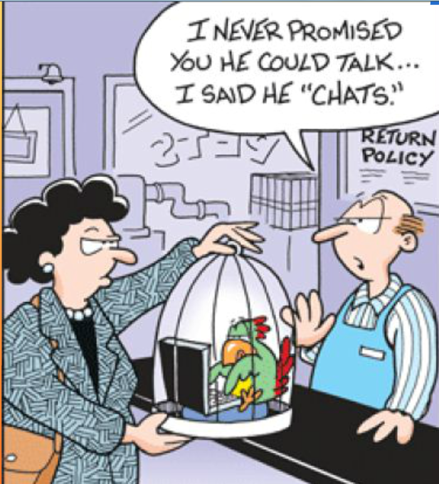
3.4. PROCES DONOŠENJA ODLUKE O KUPNJI
PONAŠANJE NAKON KUPNJE
Nakon kupnje i konzumiranja potrošač uspoređuje svoja očekivanja s dobivenim
Važno uspostaviti dugoročne odnose s kupcima
Tri alternative:
☺ čarobni trenutak istine
😐 trenutak istine
☹ trenutak jada

Slide 53
3.4. PROCES DONOŠENJA ODLUKE O KUPNJI
Uloga potrošača u procesu donošenja odluke o kupnji
UTJECAJNI
Drugima iznose informacije o proizvodu
ČUVARI NA ULAZU
Kontroliraju protok informacija o proizvodu
DONOSITELJI ODLUKA
Imaju moć odlučivanja o kupnji i korištenju proizvoda
NABAVLJAČI
PRIPRAVLJAČI
KORISNICI
ODRŽAVATELJI
ODSTRANJIVAČI
Izvršavaju kupnju
Transformiraju proizvod u oblik spreman za korištenje
Koriste ili konzumiraju proizvod
Servisiraju ili popravljaju proizvod
Iniciraju ili provode prestanak korištenja proizvodom

Slide 54
3.5. KONZUMERIZAM
marketing jako utječe na društvo
velike svjetske korporacije osim financijske i gospodarske moći imaju i političku moć
npr. naftna industrija, duhanska industrija, farmaceutska industrija i sl.

Slide 55
3.5. KONZUMERIZAM
Sredinom 20.-ih godina prošlog stoljeća javlja se veća briga za potrošačka prava
Konzumerizam je organizirani pokret građana i vladinih agencija u svrhu poboljšanja prava i moći kupaca u odnosu na prodavače
Postaje protuteža velikim svjetskim korporacijama

Slide 56
3.5. KONZUMERIZAM
Zakonski dopuštenim i društveno prihvatljivim sredstvima potrošači se bore protiv prijevara, lažnog informiranja, ucjena i drugih nepravilnosti
Konzumerizam se kao pokret javlja početkom 20. st u SAD-u i prolazi sljedeće faze razvoja

Slide 57
3.5. KONZUMERIZAM
POČETNO RAZDOBLJE (1900. - 1927.)
RAZDOBLJE KONTINUIRANE BRIGE ZA POTROŠAČE (1927. - 1960.)
MODERNII POKRET ZA POTROŠAČA (1960. - 1990.)
SUVREMENI POKRET ZA POTROŠAČA (1990. - do danas)
društveno angažirani pojedinci pokreću javnost
masovni prosvjedi zbog nehigijenskih uvjeta u farmaceutskoj i mesnoj industriji – npr. „The Jungle” knjiga
uspostavlja se zakonski okvir vezan uz prava potrošača
još veće promjene u zakonodavstvu
u zaštitu potrošača uključuju se i trgovci i proizvođači (zbog pritisaka)
osnivaju se prve udruge u kojima rade stručni ljudi koji pružaju pomoć u pravima vezanim za zaštitu potrošača
pravo potrošača na odabir bez prevelika uplitanja jer je dostupnost podataka velika
potrošači bi se trebali znati sami zaštiti
potreba zaštite prava djece
razdoblje pokretanja akcije protiv netočnih informacija danih potrošaču i obmanjujućih propagandnih poruka

Slide 58
3.5. KONZUMERIZAM
Kako je konzumerizam pozitivno utjecao na naš život?
Zakonom regulirana pitanja konkurencije, zaštite čovjekova okoliša, pravednosti trgovine, iskrenosti u oglašavanju, pakiranju i etiketiranju proizvoda, sigurnosti proizvoda, određivanju cijene i sl.
Važno je zaštiti prava potrošača

Slide 59
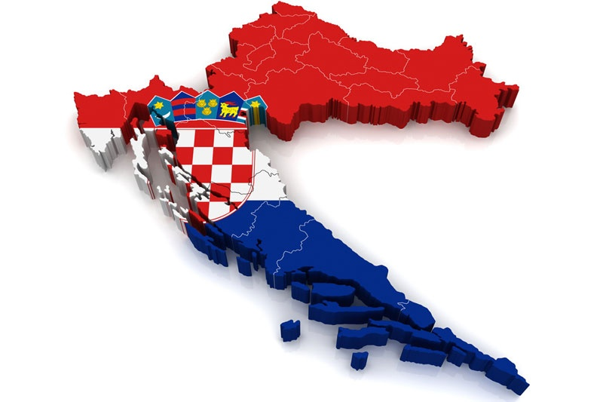
3.6. ZAŠTITA POTROŠAČA
U Hrvatskoj su prava potrošača jamčena temeljen Zakona o zaštiti potrošača koji je usklađen s zakonima EU i Nacionalnim programom zaštite potrošača
Nositelji zaštite potrošača u Republici Hrvatskoj su:
Hrvatski sabor,
Vlada,
nadležna ministarstva,
Nacionalno vijeće za zaštitu potrošača,
lokalna samouprava i različite udruge

Slide 60
3.6. ZAŠTITA POTROŠAČA

Slide 61
3.6. ZAŠTITA POTROŠAČA
od 8. travnja 2014. novi Zakon o zaštiti potrošača
Zakonom su uređena sljedeća pitanja:
pravo na zaštitu ekonomskih interesa potrošača
pravo na zaštitu od opasnosti za život, zdravlje i imovinu
pravo na pravnu zaštitu potrošača
pravo na informiranje i izobrazbu potrošača
pravo na udruživanje potrošača u svrhu zaštite njihovih interesa
pravo na predstavljanje potrošača i sudjelovanje predstavnika potrošača u radu tijela koja rješavaju pitanja od njihova interesa.

Slide 62
3.6. ZAŠTITA POTROŠAČA
15. ožujka – SVJETSKI DAN PRAVA POTROŠAČA
toga dana održan je govor predsjednika Kennedyja u američkom Senatu na kojemu se zasniva Povelja prava potrošača i četiri osnovna potrošačka prava
pravo na sigurnost
pravo da bude obaviješten
pravo na izbor
pravo da se čuje i uvažava glas potrošača

Slide 63
3.6. ZAŠTITA POTROŠAČA
Zaštita potrošača važna
osigurava primjereno funkcioniranje tržišnoga gospodarstva
regulira odnos između potrošača i trgovca
Potrošači da bi ostvarili svoja prava moraju ih i poznavati

Slide 64
3.6. ZAŠTITA POTROŠAČA
U praksi se najčešće koriste i poznata su sljedeća prava:
pravo na uručenje jamstva – garancije,
pravo na raskid ugovora,
pravo kupaca da potražuje kamatu,
pravo potrošača usluge (telefon, komunalne usluge i sl.) na korištenje uslugom u vrijeme prigovora na prethodno izvršene usluge

Slide 65
3.6. ZAŠTITA POTROŠAČA
Udruga Potrošač u RH je osnovana 2000. godine radi pružanja pomoći građanima u zaštiti njihovih prava kao potrošača

